Slide 1

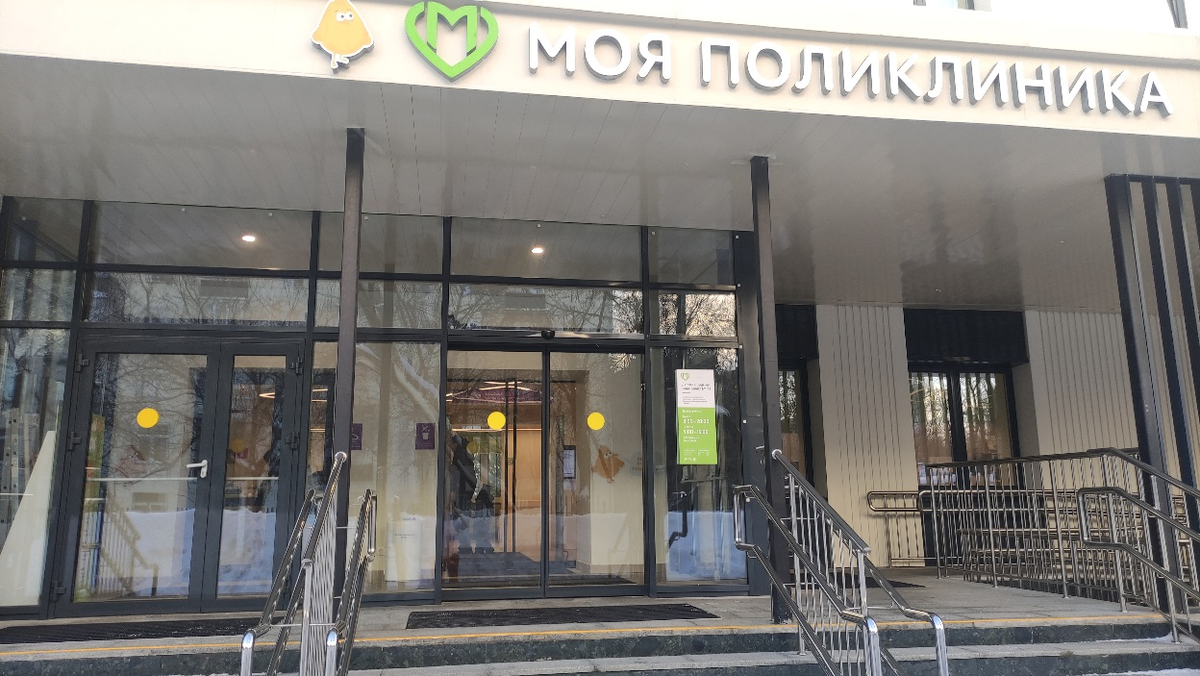
Годовой отчет 2023 год
Главного врача ГБУЗ «ДГП №143 ДЗМ» Власовой Юлии Ивановны
по медицинскому обслуживанию
детского населения Рязанского района

Slide 2

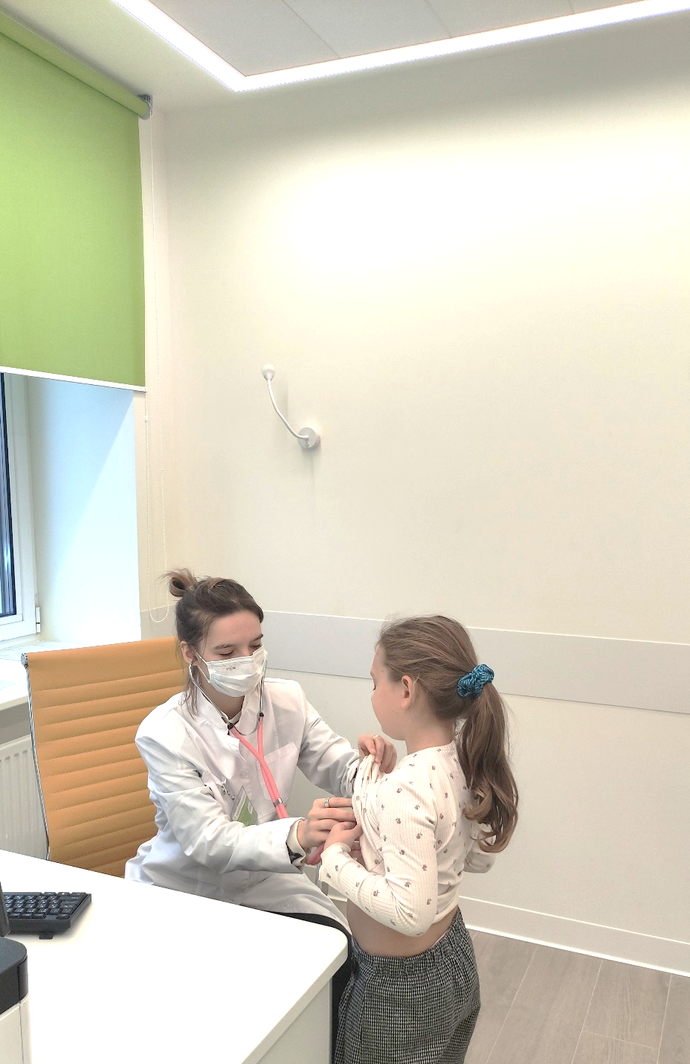
Филиал №1 ГБУЗ «ДГП № 143 ДЗМ» ОКАЗЫВАЕТ ПОМОЩЬ ПО РАЗЛИЧНЫМ ПРОФИЛЯМ,
В ТОМ ЧИСЛЕ
Педиатрия
Неврология
Отоларингология
Офтальмология
Рентгенология
Ультразвуковая диагностика
Аллергология и иммунология
Гастроэнтерология
Детская кардиология
Детская урология-андрология
Детская хирургия
Эндокринология
Инфекционные болезни
Нефрология
Ревматология
Травматология и ортопедия
Клиническая лабораторная диагностика
Функциональная диагностика
Физиотерапия
Массаж, лечебная физкультура

Slide 3


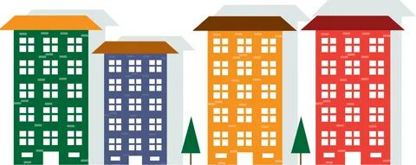
Прикреплённое детское Население в 2023 году:
Филиал 1
Прикреплено
10 362 человека
Плановая
мощность -
245 посещений
в смену
​Заселены дома по улице Михайлова 30а, корпуса 1-6, в связи с этим к филиалу за год прикрепилось 1874 ребенка, в том числе
959 детей из новых домов

Slide 4
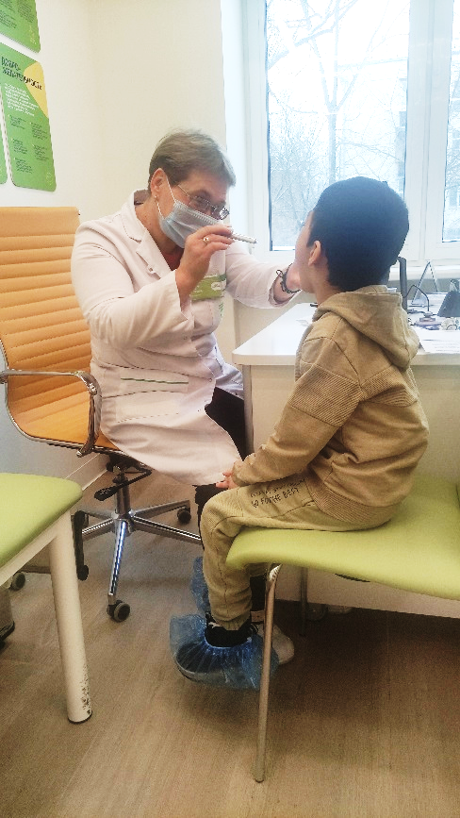
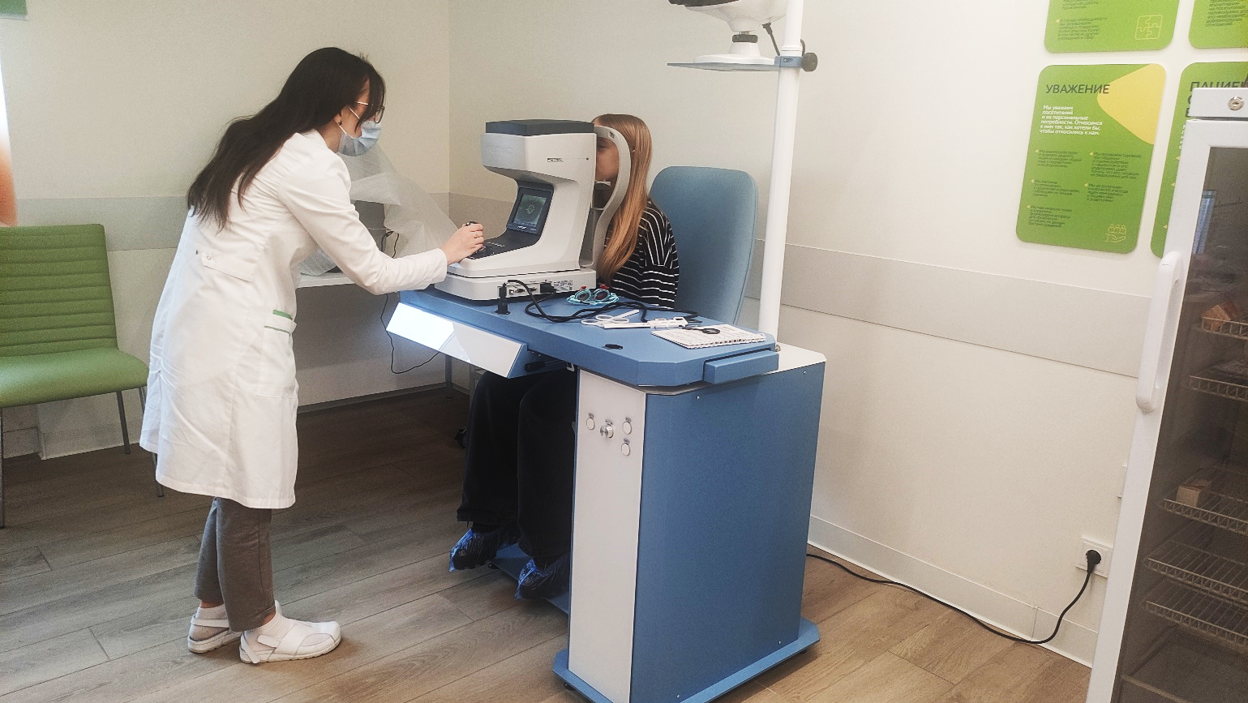
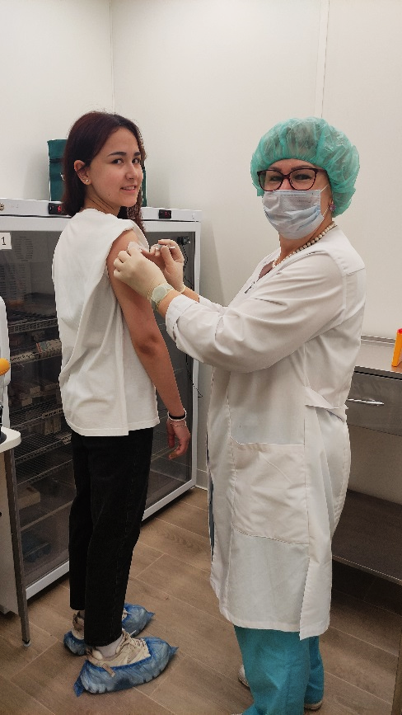
Посещения поликлиники с профилактической целью (47% от всех посещений)
Прошли профилактический осмотр – 9 958 человек – 96,1%
вакцинировано – 9 809 человек – 94,7%
На диспансерном наблюдении состоит – 1 926 человек,
из них впервые взяты на диспансерный учёт в 2023 году – 650 человек
Прошли реабилитацию по индивидуальной программе - 155 детей - инвалидов

Slide 5
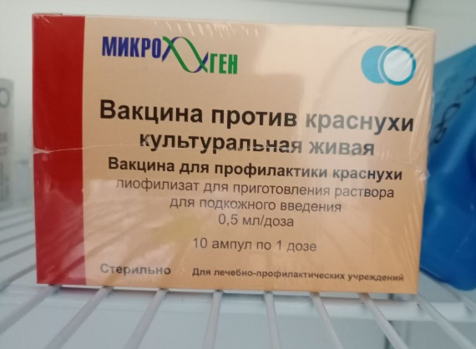
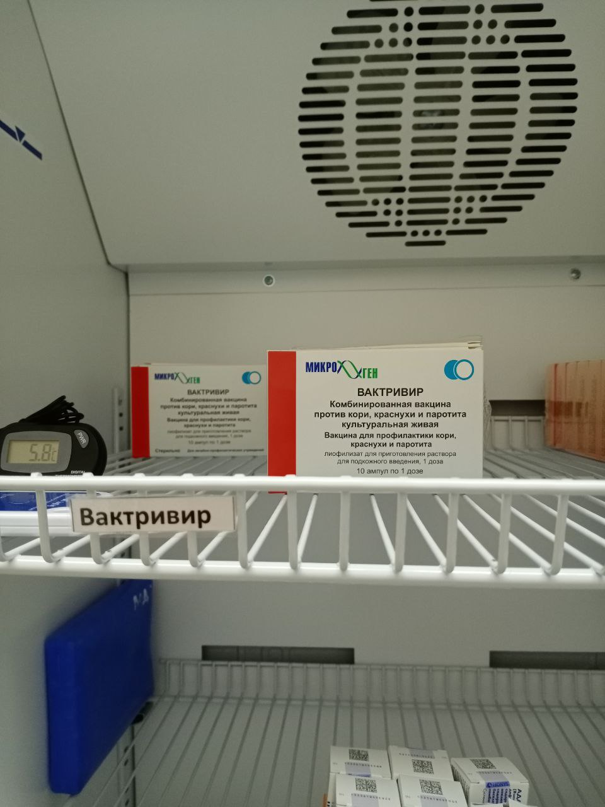
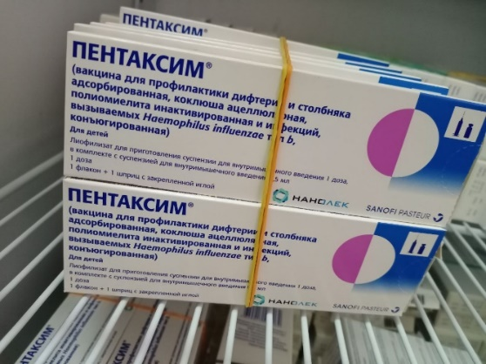
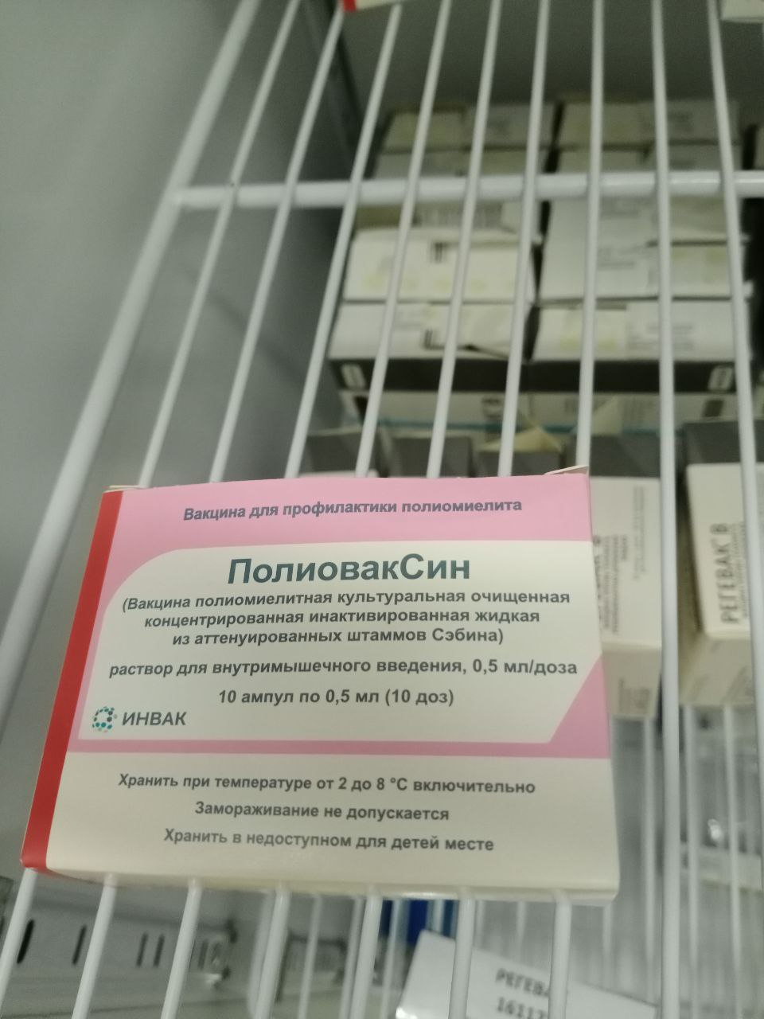
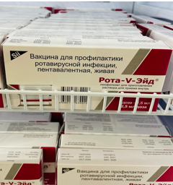
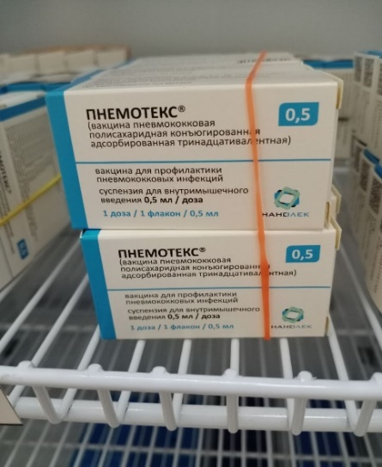
Вакцинация
В 2023 году на территории Рязанского района зарегистрировано 5 очагов коревой инфекции.
По эпидемиологическим показаниям привито - 22 ребенка.
В плановом порядке против кори привито – 915 детей.
В ежедневной работе используются вакцины
против инфекций:
кори, краснухи, дифтерии, паротита, полиомиелита, гепатита В, ротавирусной инфекции и других.
В осенне-зимний сезон дети прививаются против гриппа.
План вакцинации по всем инфекциям в 2023 году выполнен на 94%.

Slide 6
ПОКАЗАТЕЛИ ЗАБОЛЕВАЕМОСТИ У ДЕТЕЙ В 2023 ГОДУ

Slide 7
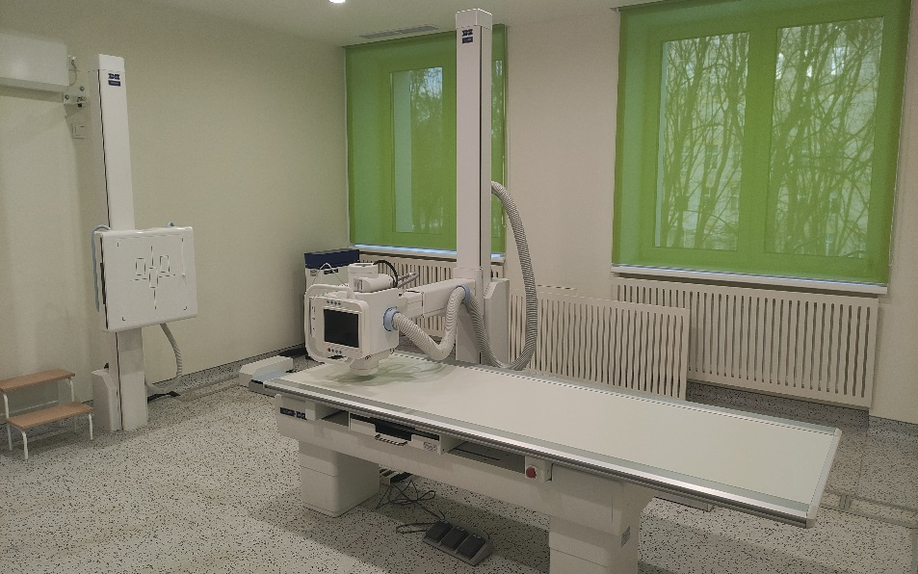
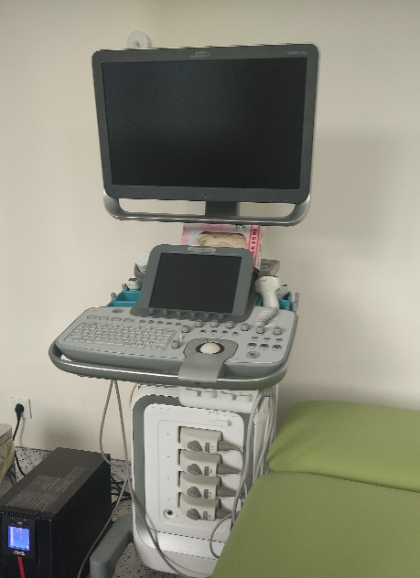
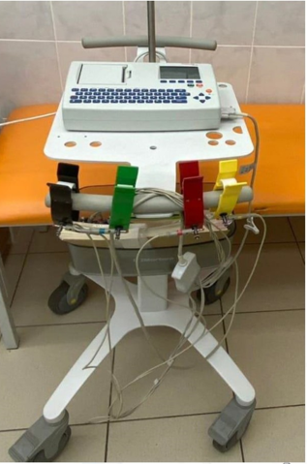
Перечень оборудования филиала №1 ГБУЗ «ДГП № 143 ДЗМ»
Аппарат для спирометрии и пульсоксиметрии «SPIROCOM» – 1 ед.
Комплекс суточного мониторирования ЭКГ и АД «МЕДИКОМ -КОМБИ» – 2 ед.
Модульная система для регистрации и передачи ЭКГ «EASY ECG» – 2 ед.
Ультразвуковой прибор для диагностики околоносовых пазух «STERN Sinuscope Compact» – 1 ед.
Аудиометр «AMPLIVOX 240 - 1 ед.
Система ультразвуковая диагностическая «SIEMENS ACUSON NX3 ELLITE» – 2 ед., «GENERAL ELECTRIC Logig P6» - 1 ед., «М9Е» (портативный) - 1 шт.
Система для аудиологического скрининга «OTO READ» – 1 ед.
Офтальмологическая ретинальная камера EIDON FA – 1 ед.
Рабочее место офтальмолога STERN TALMO– 1 ед.
Офтальмоскоп с принадлежностями «ALL PUPIL II» – 1шт
Авторефкератометр «PRK 6000» – 1 ед.
Аппарат рентгенодиагностический «РЕНЕКС-2» – 1 ед.
Аппараты электрохирургические высокочастотные с принадлежностями: «Трилокс-200 S» - 2 ед., «ЭХВЧ-80 ФОТЕК»» – 1 ед.
Аппарат лазерный хирургический с фотодинамическим воздействием с комплектом волоконно-оптического инструмента «ЛАХТА-МИЛОН» – 1 ед.
Дефибрилятор с принадлежностями «PRIMEDIC HEARTSAVE HED-M»-1 ед.

Slide 8
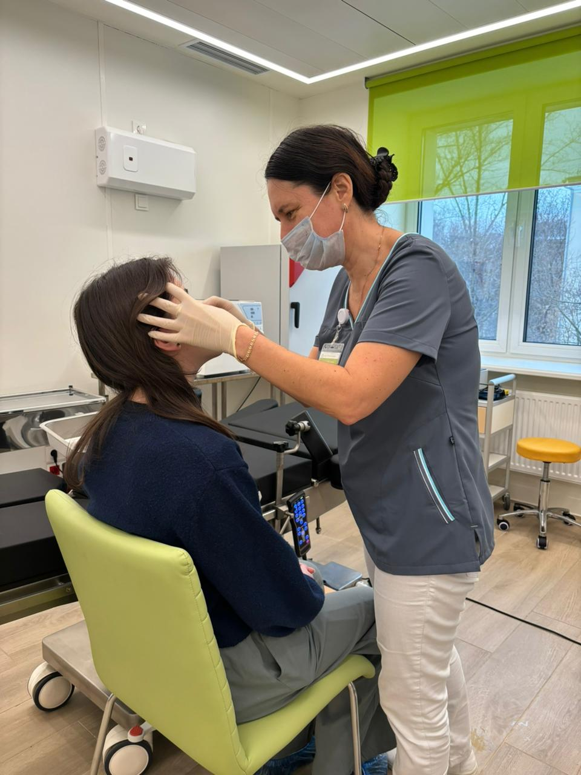
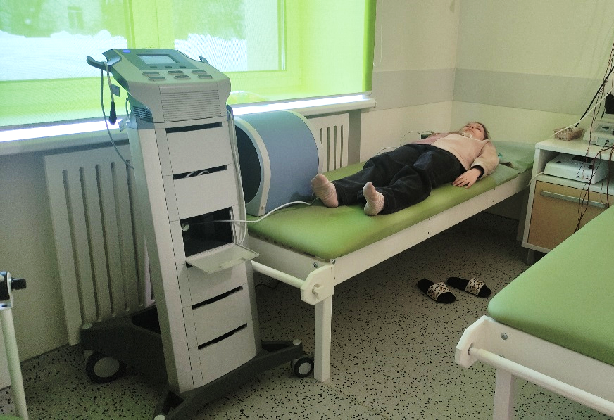
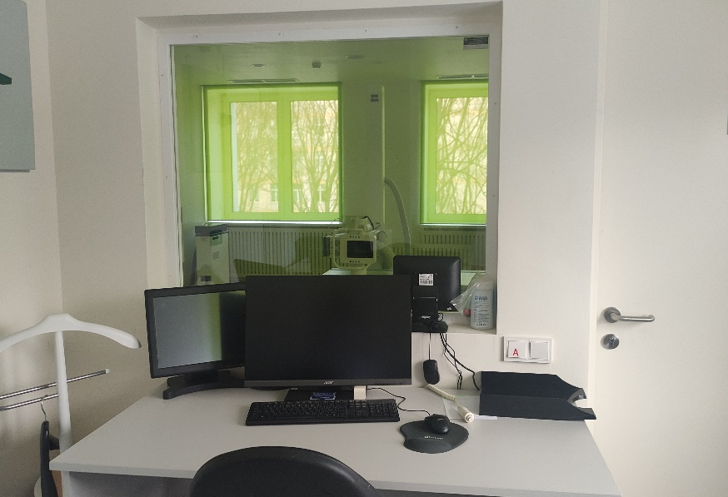
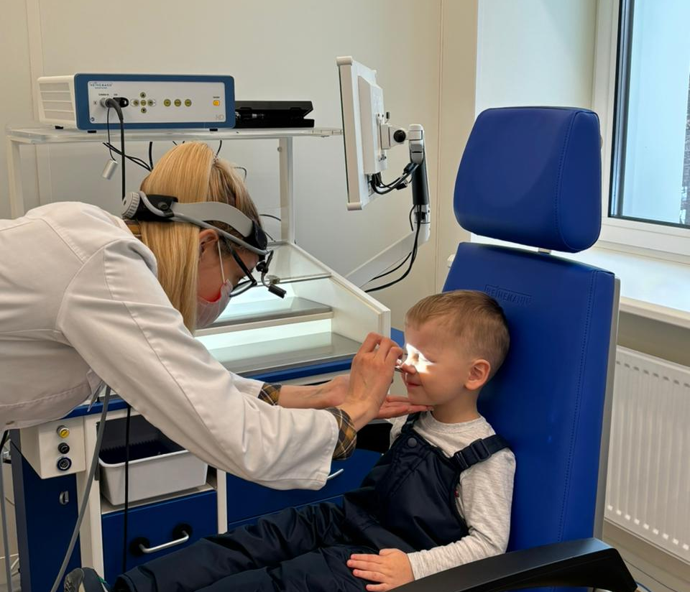
СОВРЕМЕННОЕ ОБОРУДОВАНИЕ У СПЕЦИАЛИСТОВ
новые цифровые рентген-аппараты
новое офтальмологическое и ЛОР- оборудование
современные многофункциональные УЗИ-аппараты
новое хирургическое оборудование
оборудование для функциональной диагностики

Slide 9
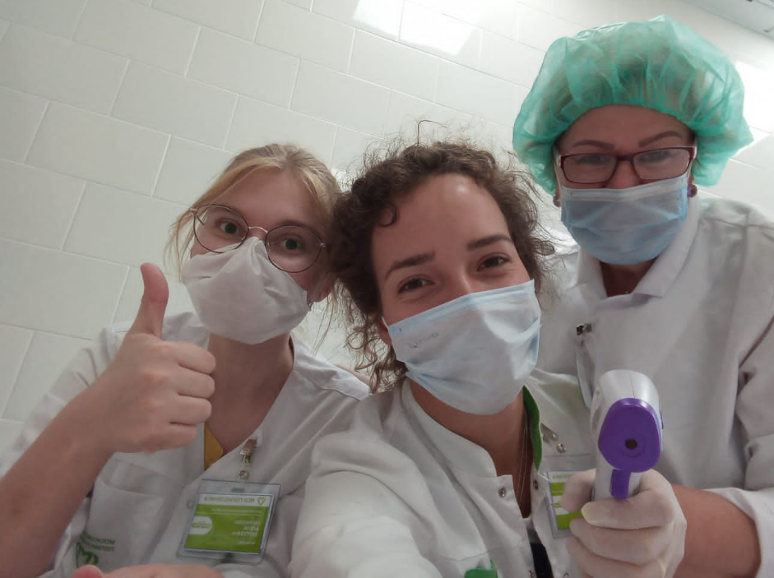
РАБОТА ДОШКОЛЬНО-ШКОЛЬНОГО ОТДЕЛЕНИЯ (ДШО)
14 детских
садов
Образовательные учреждения -
2 ГБОУ
8 школ
Прикреплённых детей – 7 458 детей
Работа отделений профилактики:
Профилактические осмотры
Вакцинация
Выполнение санитарно-эпидемиологических норм
Санитарно-просветительская работа

Slide 10

КАДРЫ 2023 ГОД
Физических лиц -29
По штатам – 31,5 ставок
Физических лиц - 30
По штатам – 34,25 ставки
Физических лиц - 17
По штатам – 21,75 ставки
За 2023 год было принято 17 врачей, в том числе: 6 педиатров участковых, 6 педиатров, 1 заведующая педиатрическим отделением, 1 травматолог-ортопед, 1 невролог, 2 врача ультразвуковой диагностики.
Доступность к врачам – педиатрам составляет 1-2 дня, к врачам - специалистам 1-3 дня, на лабораторные исследования -1-3 дня, инструментальные исследования 1-5 дня

Slide 11
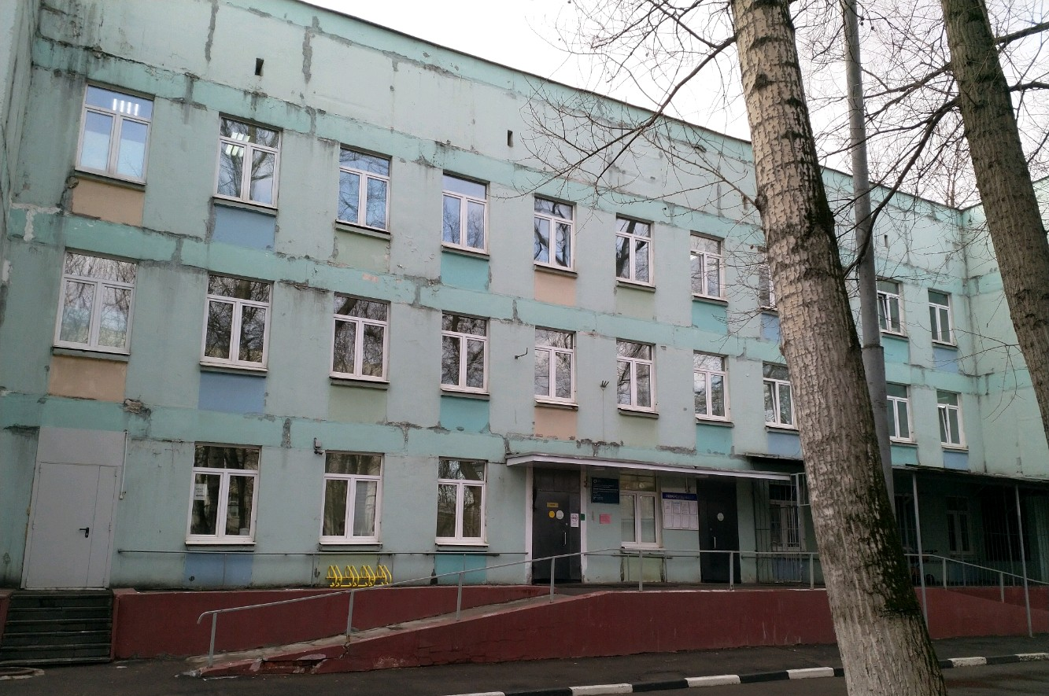
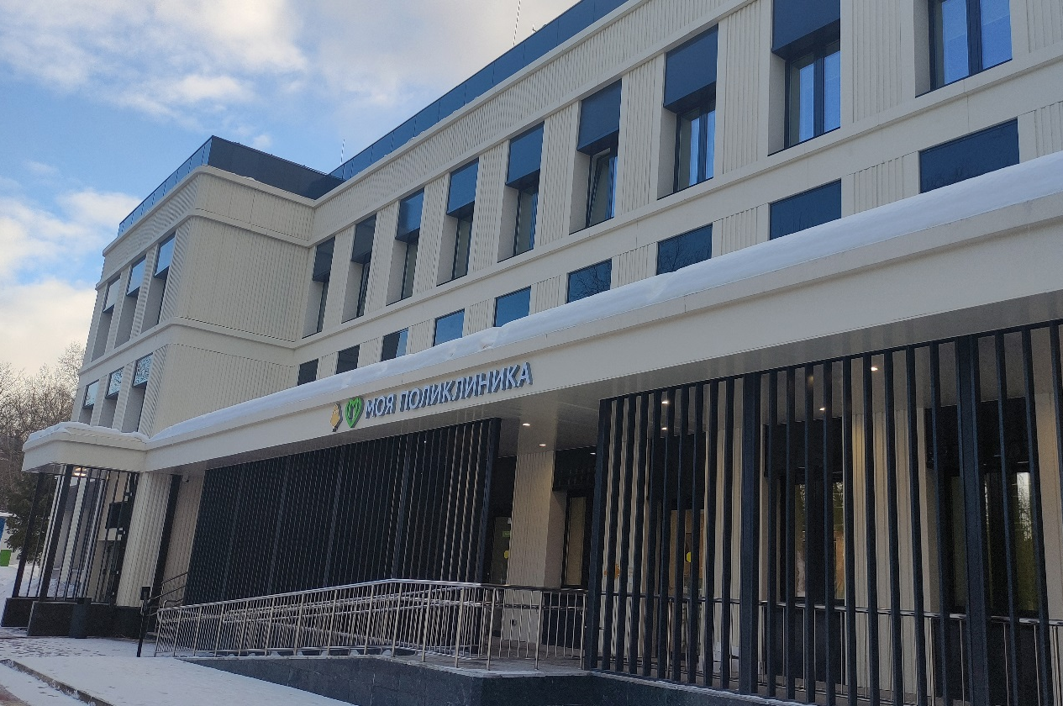
КАПИТАЛЬНЫЙ РЕМОНТ ПОЛИКЛИНИК
ПО НОВОМУ МОСКОВСКОМУ СТАНДАРТУ – ФИЛИАЛ №1
БЫЛО:
СТАЛО:

Slide 12
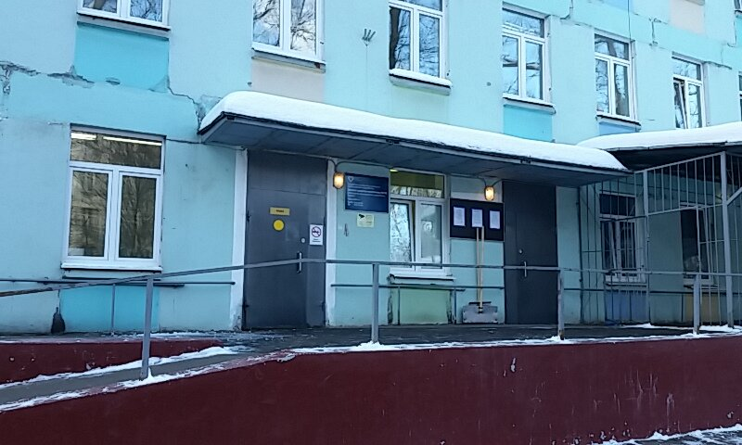

КАПИТАЛЬНЫЙ РЕМОНТ ПОЛИКЛИНИК
ПО НОВОМУ МОСКОВСКОМУ СТАНДАРТУ – ФИЛИАЛ №1
БЫЛО:
СТАЛО:

Slide 13

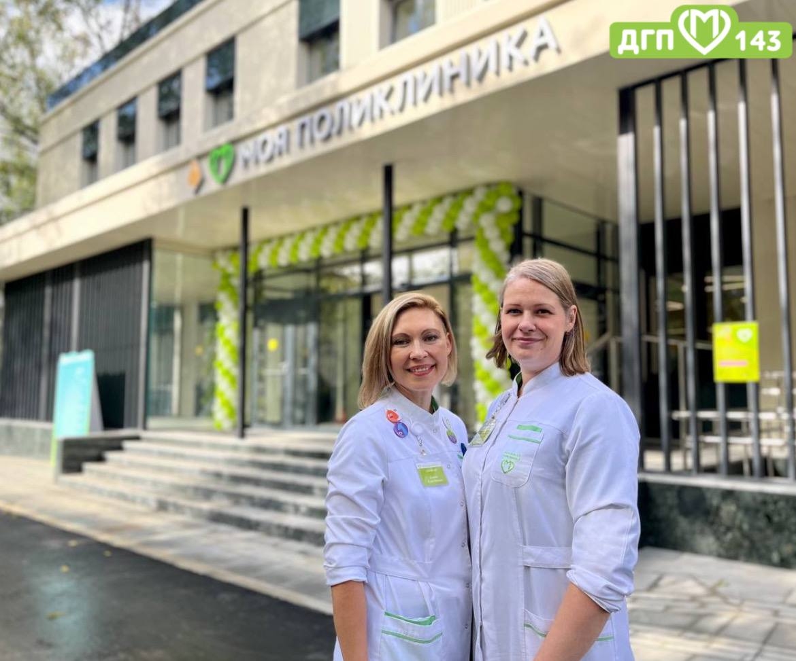
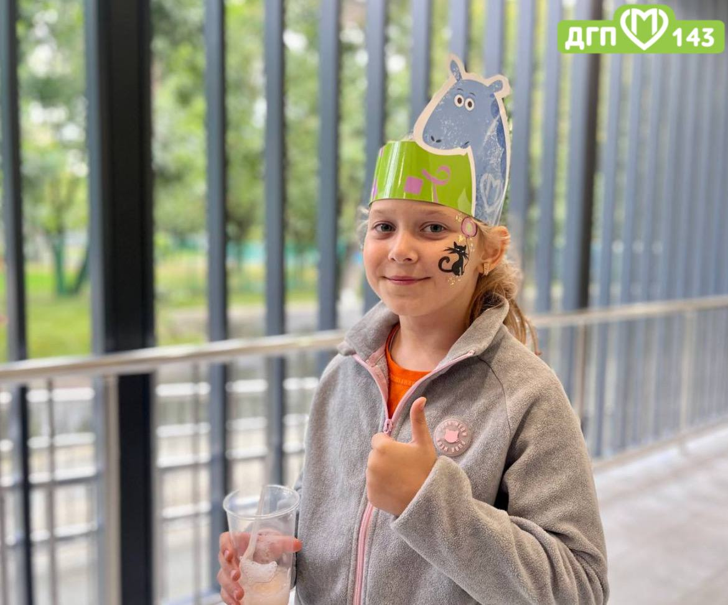

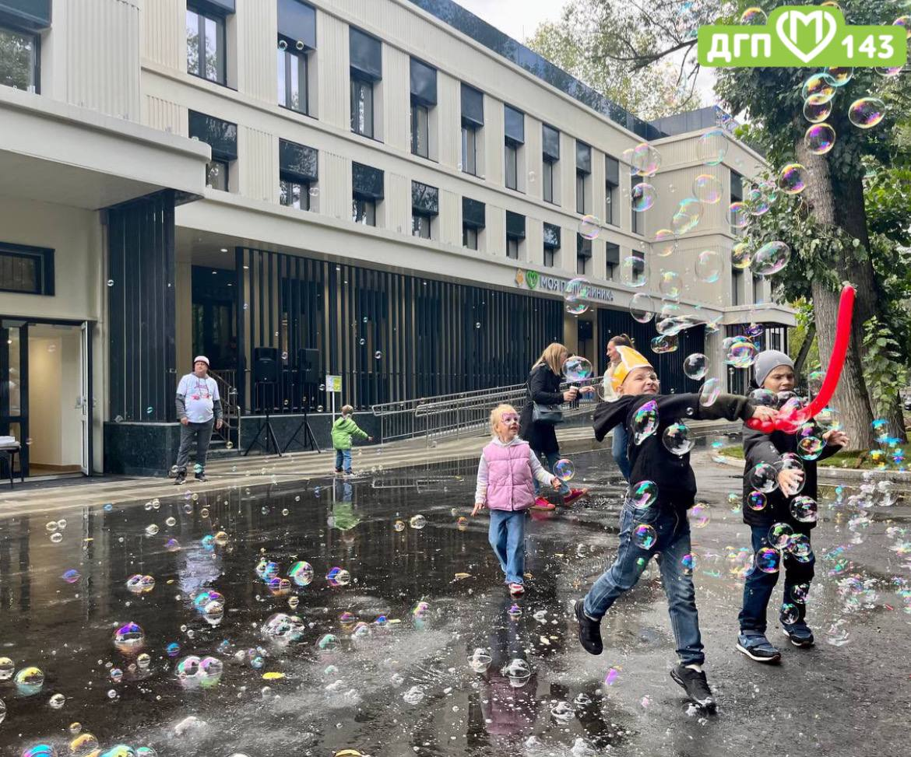
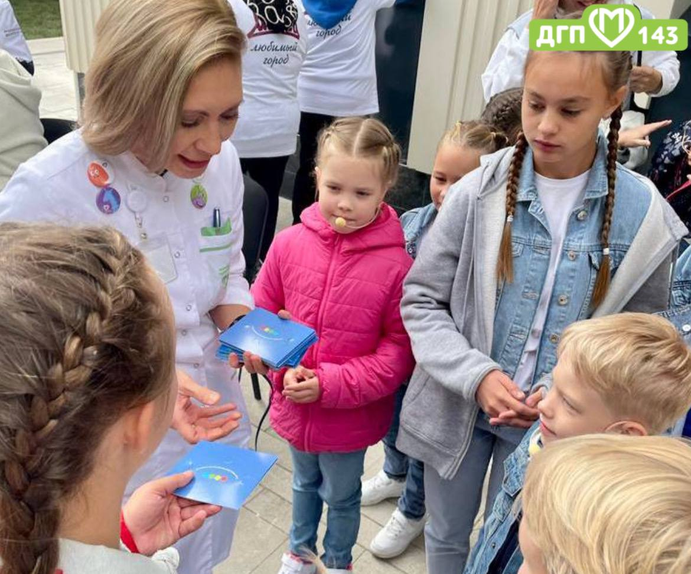
Торжественное открытие после капитального ремонта
08.09.2023

Slide 14
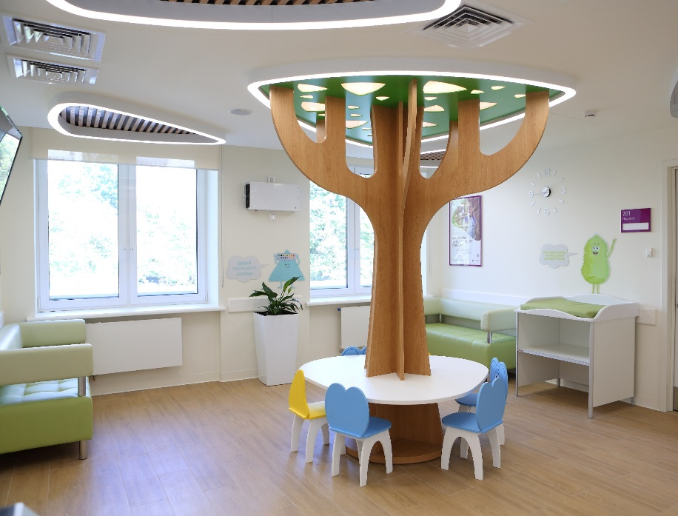
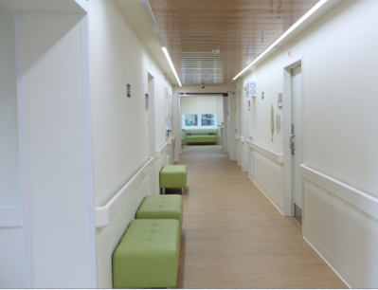
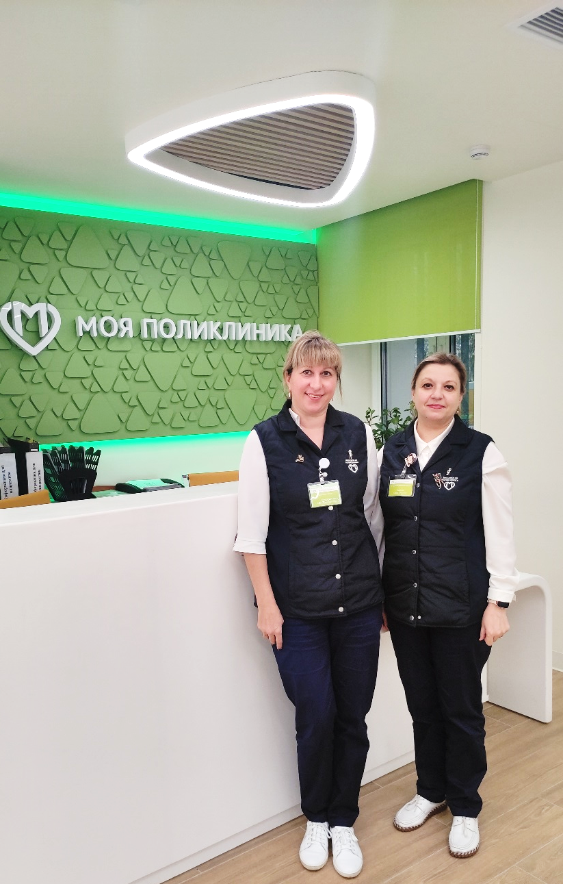
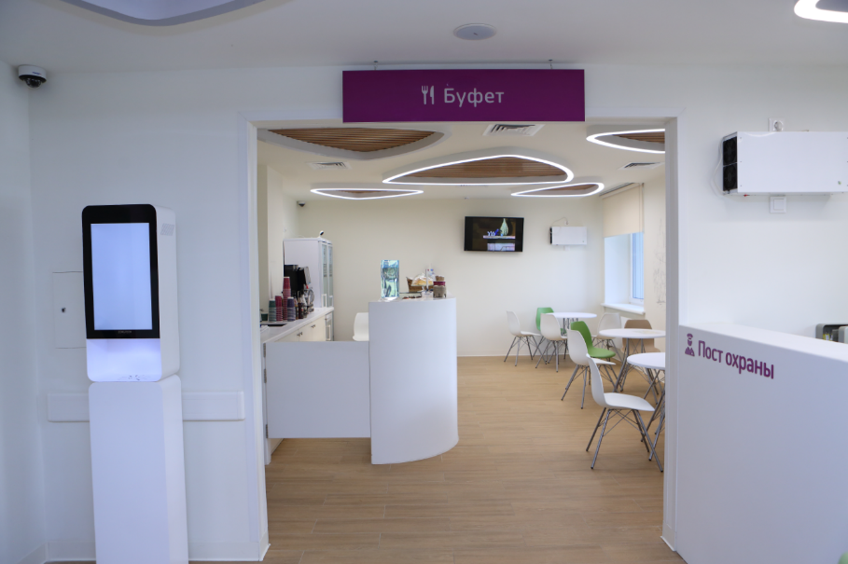
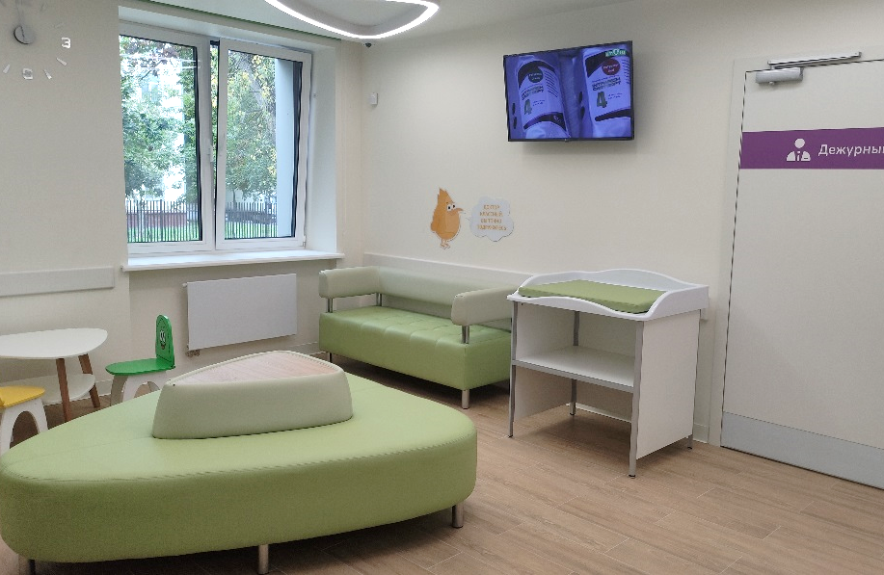
КАПИТАЛЬНЫЙ РЕМОНТ ПОЛИКЛИНИК ПО НОВОМУ МОСКОВСКОМУ СТАНДАРТУ

Slide 15
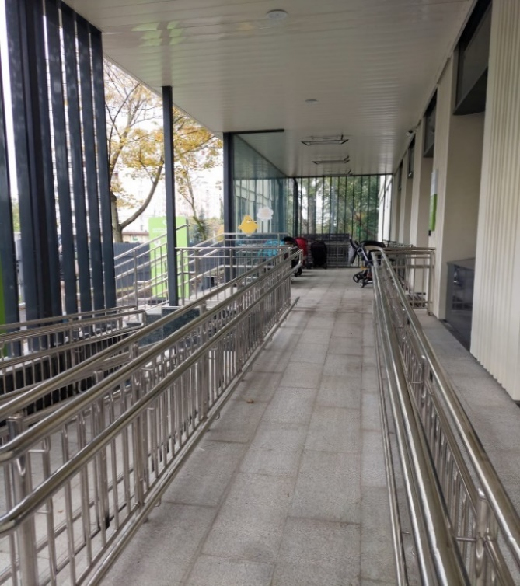
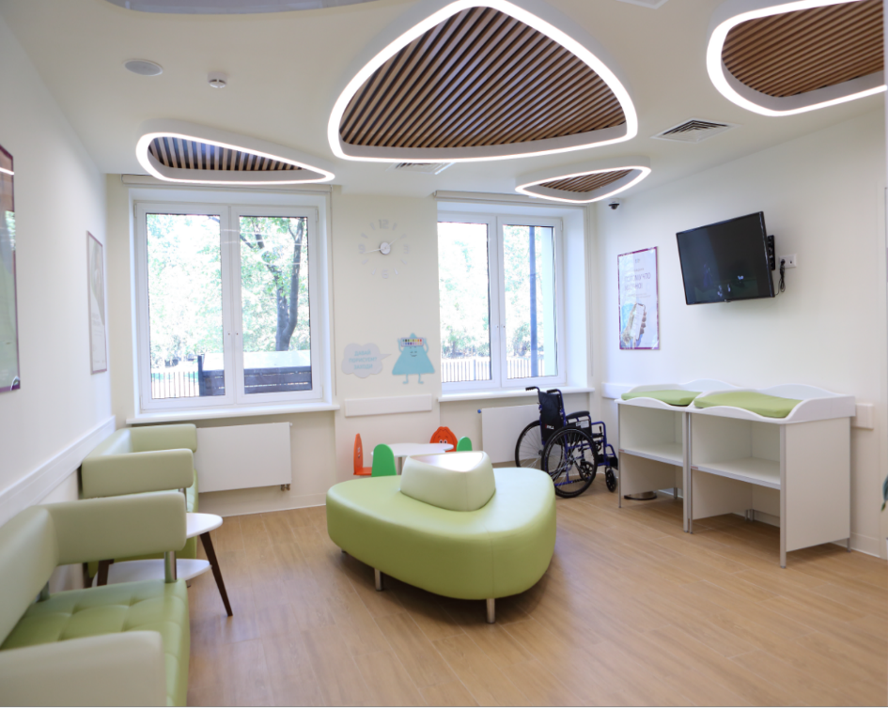
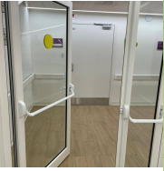
КАПИТАЛЬНЫЙ РЕМОНТ ПОЛИКЛИНИК ПО НОВОМУ МОСКОВСКОМУ СТАНДАРТУ
Доступная среда в поликлинике:
Пологие пандусы
Лифты с большой кабиной
Широкие дверные проёмы
Наличие кресел-каталок в достаточном количестве

Slide 16

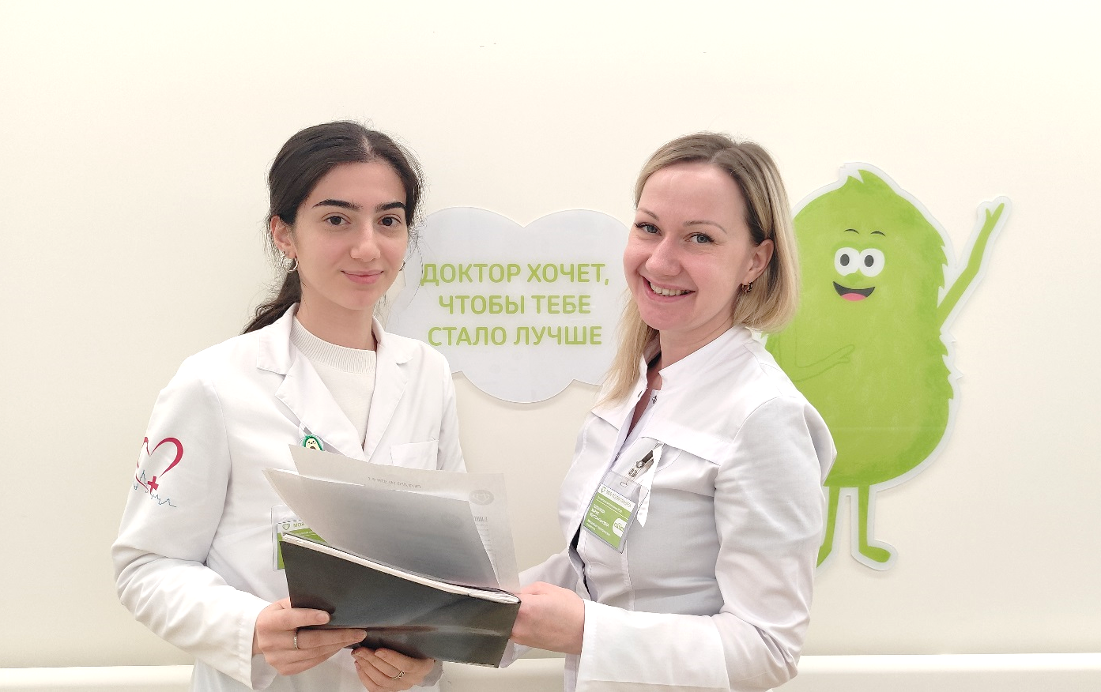
НАШИ ЦЕННОСТИ
✓ Уважение
✓ Командная работа
✓ Доверие
✓ Профессионализм
✓ Доброжелательность
✓ Пациентоориентированность

Slide 17

Работа с обращениями граждан
Все обращения рассматриваются в индивидуальном порядке
В случае негативного содержания обращения, специалисты поликлиники вступают в диалог с пациентом и детализируют проблему для ее решения
Всего за 2023 год – 70 обращений
Обоснованных жалоб – 6 (8,6%)

Slide 18
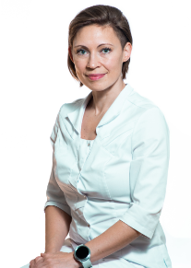
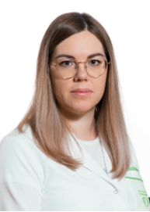
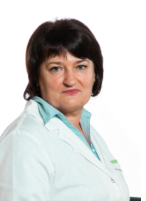
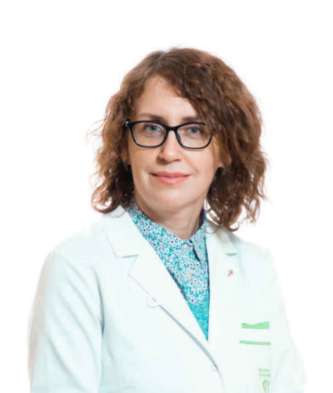
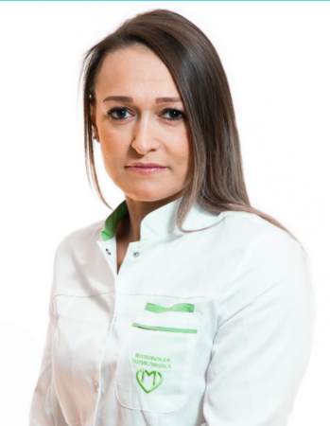
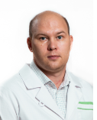
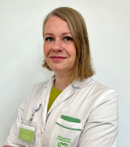
ИСТОЧНИКИ Обратной связи
✓ ТЕЛЕФОН «ГОРЯЧЕЙ ЛИНИИ»: 8-985-076-29-01
✓ САЙТ: WWW. DGP 143. RU
✓ АДРЕС ЭЛЕКТРОННОЙ ПОЧТЫ: DGP 143 @ ZDRAV. MOS. RU
✓ СОЦИАЛЬНЫЕ СЕТИ: ОДНОКЛАССНИКИ, ВКОНТАКТЕ, ТЕЛЕГРАМ
✓ ЛИЧНЫЙ ПРИЁМ ГЛАВНОГО ВРАЧА, ЗАМЕСТИТЕЛЕЙ, ЗАВЕДУЮЩИХ ФИЛИАЛАМИ

Slide 19

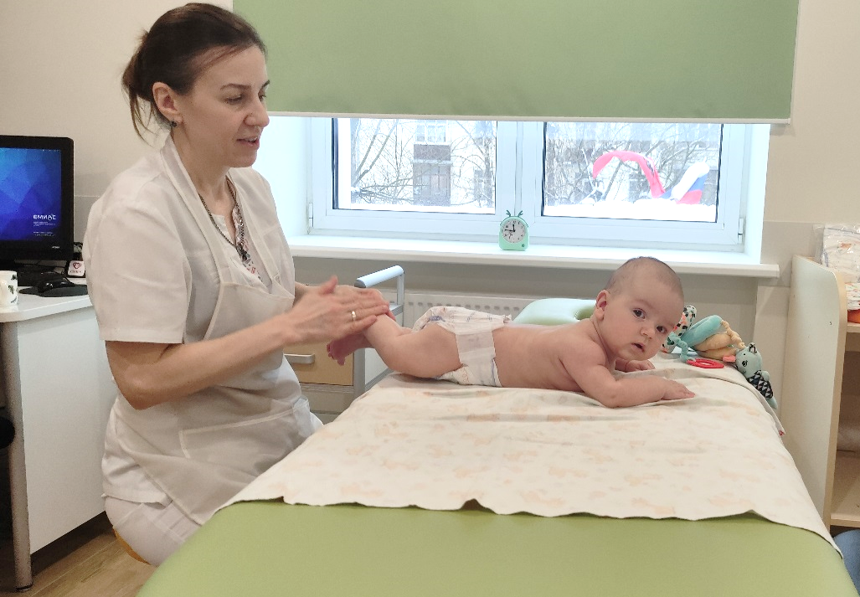
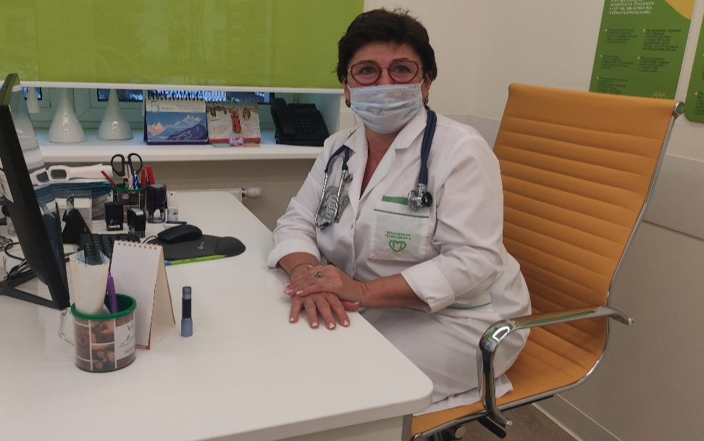
НАШИ задачи на 2024 год
✓ Постоянная работа над качеством
медицинской помощи
✓ Непрерывное обучение персонала новым
методам оказания медицинской помощи
✓ Внедрение новых методов по
маршрутизации пациентов на диагностику
и лечение
✓ Дружелюбие в поликлинике

Slide 20
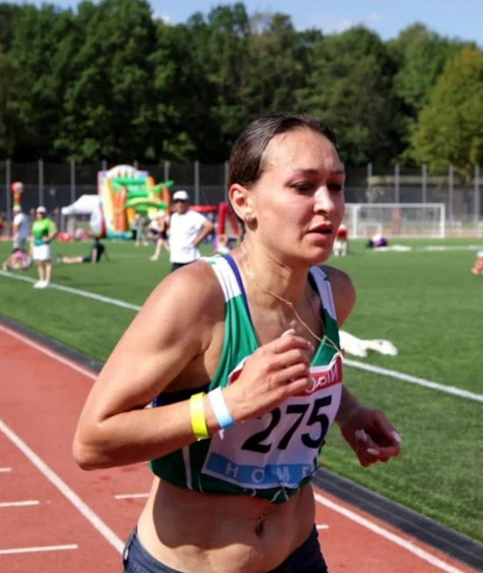
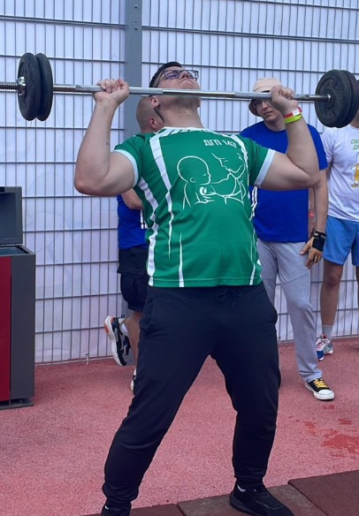
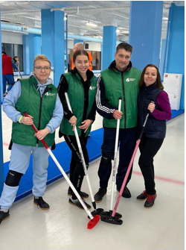
ПРОПАГАНДА ЗДОРОВОГО ОБРАЗА ЖИЗНИ ЛИЧНЫМ ПРИМЕРОМ
В Спартакиаде 2023 года среди работников системы здравоохранения г. Москвы в рамках ежегодного Московского фестиваля «Формула жизни» мы принимали активное участие
Мы участвовали в 22 спортивных дисциплинах
Мы ВПЕРВЫЕ заняли призовые места!
В нашей копилке:
3- золота, 3 -серебра, 1- бронза
ОБЩИЙ КОМАНДНЫЙ ЗАЧЕТ:
  9 место из 152 команд
  и мы Первые из детских городских
  поликлиник!

Slide 21

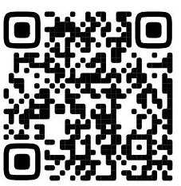
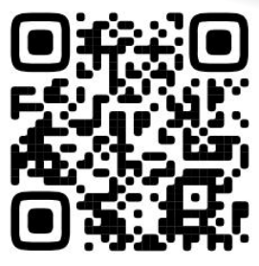








БЛАГОДАРЮ ЗА ВНИМАНИЕ!
МЫ В СОЦСЕТЯХ, ПРИСОЕДИНЯЙТЕСЬ
Одноклассники
ВКонтакте
Телеграм
Ютуб
Рутуб

